Slide 1


PHÒNG GIÁO DỤC VÀ ĐÀO TẠO HUYỆN CHÂU ĐỨC
TRƯỜNG THCS QUANG TRUNG
  TOÁN 6: CHÂN TRỜI SÁNG TẠO

Slide 2
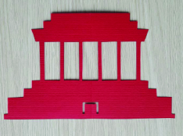
Bài 4
Bài 4
HOẠT ĐỘNG THỰC HÀNH VÀ TRẢI NGHIỆM

Slide 3
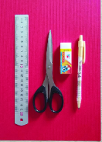
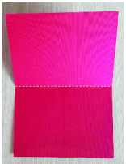
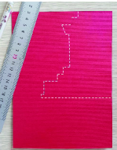
Hoạt động 1: Cắt giấy để tạo hình đối xứng
1. Xếp và cắt giấy để tạo hình Lăng Chủ tịch Hồ Chí Minh
B1: Chuẩn bị
B2: Gấp đối tờ giấy
B3: Kẻ và dùng kéo cắt theo đường nét đứt
Quan sát và thực hiện theo các bước trên đây.

Slide 4
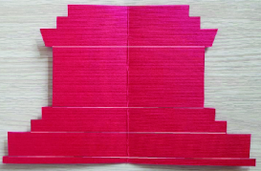
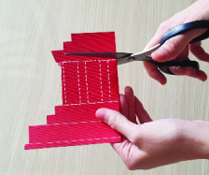
Hoạt động 1: Cắt giấy để tạo hình đối xứng
1. Xếp và cắt giấy để tạo hình Lăng Chủ tịch Hồ Chí Minh
B4: Mở ra và kẻ những đường nằm ngang.
B5: Kẻ theo đường nét đứt rồi cắt theo hình

Slide 5
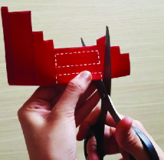
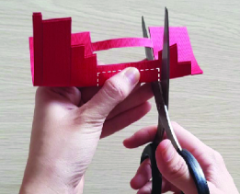
Hoạt động 1: Cắt giấy để tạo hình đối xứng
1. Xếp và cắt giấy để tạo hình Lăng Chủ tịch Hồ Chí Minh
B6: Tiếp tục gấp lại như hình rồi cắt theo đường nét đứt.
B7: Tiếp tục gấp lại như hình rồi cắt theo đường nét đứt.

Slide 6
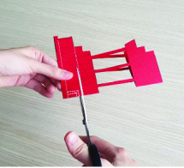
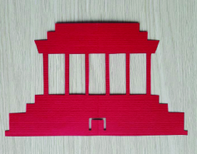
Hoạt động 1: Cắt giấy để tạo hình đối xứng
1. Xếp và cắt giấy để tạo hình Lăng Chủ tịch Hồ Chí Minh
B8: Tiếp tục cắt theo đường nét đứt.
B9: Mở ra để xem kết quả.

Slide 7
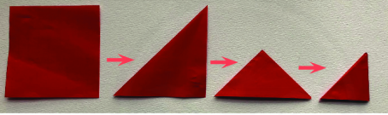
Hoạt động 1: Cắt giấy để tạo hình đối xứng
2. Xếp và cắt bông hoa tám cánh
B1: Gấp 3 lần tờ giấy như hình vẽ trên

Slide 8
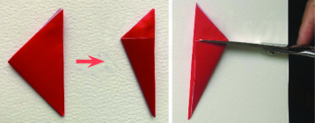
Hoạt động 1: Cắt giấy để tạo hình đối xứng
2. Xếp và cắt bông hoa tám cánh
B2: Xếp sao cho hai cạnh chồng khít vào nhau rồi cắt như hình vẽ

Slide 9

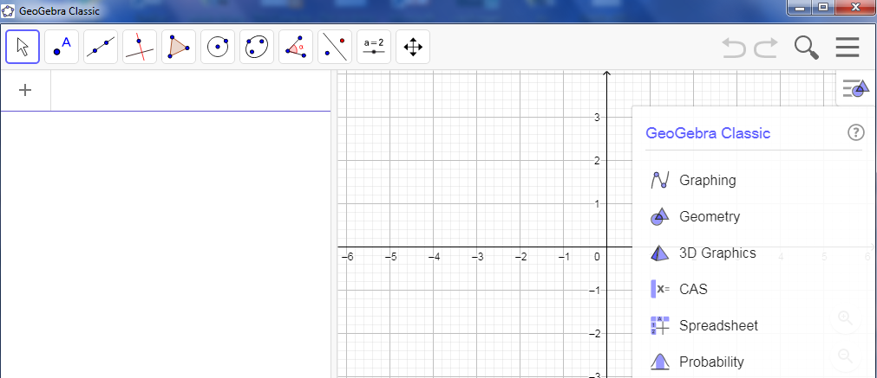
Hoạt động 2: Học toán với Geogebra
1. Làm quen cách khởi động
Nháy đúp chuột vào biểu tượng Geogebra có trên màn hình nền
Vùng làm việc chính
Thanh công cụ vẽ hình

Slide 10
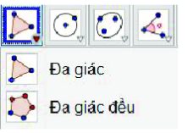
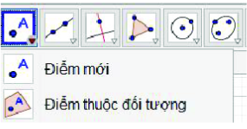
Hoạt động 2: Học toán với Geogebra
1. Làm quen cách khởi động
Mỗi công cụ cho ta cách vẽ một hình hình học.

Slide 11
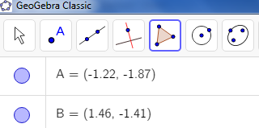
Hoạt động 2: Học toán với Geogebra
2. Vẽ tam giác đều
- Trên thanh công cụ, em nháy chuột chọn nhóm công cụ thứ 5 từ trái qua.

Slide 12
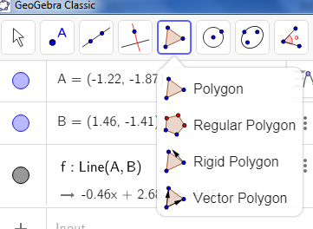
Hoạt động 2: Học toán với Geogebra
2. Vẽ tam giác đều
- Trên thanh công cụ, em nháy chuột chọn nhóm công cụ thứ 5 từ trái qua.
- Trong nhóm này ta nháy chọn công cụ đầu tiên để vẽ tam giác đều.
Đa giác đều

Slide 13
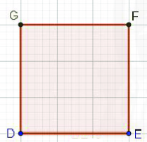
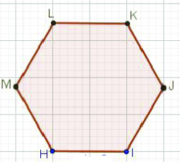
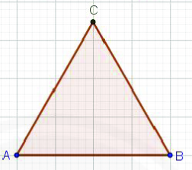
Hoạt động 2: Học toán với Geogebra
3. Vẽ hình vuông, lục giác đều
Thực hiện thao tác vẽ để có được các hình dưới đây.

Slide 14

CHÚC CÁC EM HỌC TỐT

